Slide 1

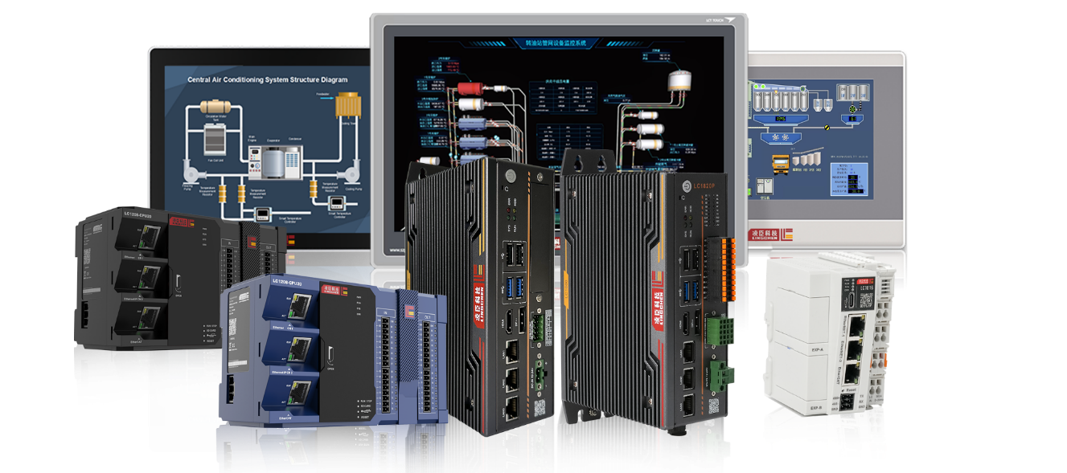
凌臣科技PLC在成川科技吊顶小车应用方案
PLC产品线：

Slide 2
一
项目概述
目录
项目需求分析
二
三
凌臣解决方案及实现过程
四
方案亮点分析及总结

Slide 3
1
项目概述

Slide 4
项目概述：
01
客户研发一套吊顶小车搬运设备所用控制产品为LC2000系列PLC所用系统为Linux，此设备需要极快的响应速度来进行双方的内核交互，因为吊顶轨道可能存在多个搬运小车或有人工干预，避免发生意外及碰撞。此设备需要分为两个两个部分，逻辑端及应用端，客户来使用上位程序来写动作逻辑，MES交互等，PLC部分来实现上位发来的轴运动，IO交互，状态上传等。

Slide 5
2
项目需求分析

Slide 6
01
性能指标要求：
关键技术控制要求和难点；
在PLC上运行上位机程序（C#)
上位机与PLC通讯速率小于6MS，获取io点位速率小于15ms
读写数据分离
所有数据增加CRC校验
... ...
Linux同时支持PLC运行与上位机程序运行，且进行数据交互，并符合通讯效率要求；
读写数据分离，不能相互干涉；
上位与PLC相互读写捞取数据不能有误，否则会影响小车运行效率，或出现指令无法生效的情况。

Slide 7
客户现有方案及痛点
02
客户原有方案为Windows+控制卡的方案，现在受终端影响要换Linux开源操作系统，硬件可用空间很小。
未来受国际环境与形势的影响，切换Linux开源操作系统与PLC运动控制的需求可能会逐渐增加。

Slide 8
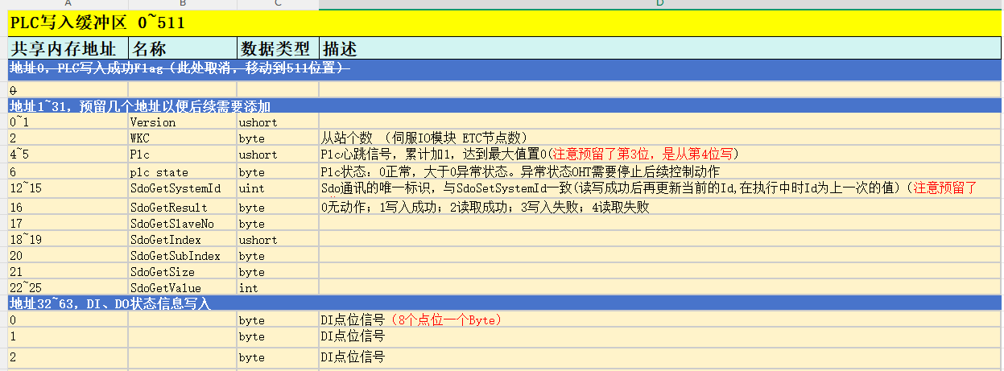
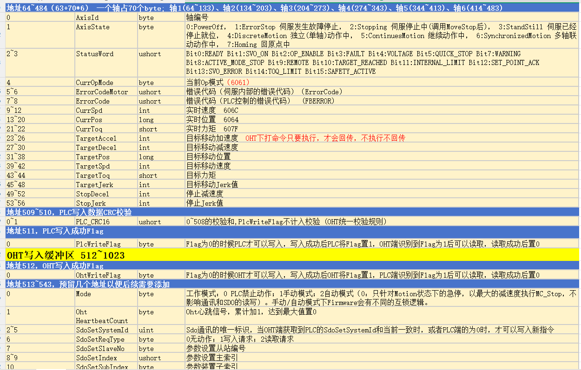
项目需求分析
01
交互内容要求：
关键技术控制要求和难点；
通过交互的方式来进行不同伺服的PDO的实时获取及写入；
双方共享内存位置的对齐，大小的统一，信号之间的交互；
运行过程中，运动模式的切换速度变化以及位置变化的处理；

Slide 9
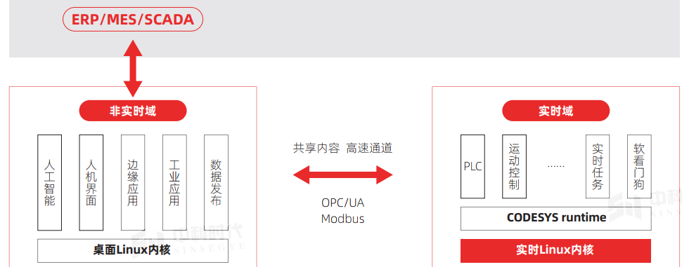
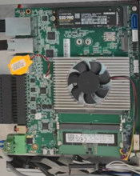
凌臣采用方案
02
定制化算控一体双域控制器
为了保证Ubuntu的开放性以及控制实时性，在同一个CPU硬件平台上运行Linux双内核（桌面版Linux内核+实时内核），实时与非实时域可根据现场使用场景分配硬件资源，保证系统的实施性。
相对于传统的PLC+工控机等不同产品形态，该产品通过通讯交互方式，双域可通过共享内存建立读写数据实现数据高速交互，数据所见所得。桌面版Linux内核崩溃不影响实时核PLC正常工作，达到内核隔离的功能。
硬件平台

Slide 10
凌臣采用方案
1.上位C#软件与PLC共享内存方案（实际采用的模式）
用户在 C# UI 界面点击操作（IO或者轴控指令） → C# 交互类写入指令到共享内存 → PLC 接口读取指令 → PLC 执行控制逻辑 → 驱动硬件动作 → PLC获取硬件状态等 →写入数据到共享内存 → C# UI界面获取指令执行结果、IO状态等。
在上面操作过程中双方插入标志位flag1、flag2，根据flag的状态决定双方读取操作。
例如：上位ui读到flag1-0 UI写入 完成后flag1→1等。
2.CODESYS TargetVisu方案
凌臣LC1800_TV\LC1800P_TV\LC2000\LC2400系列中大型PLC均支持TargetVisu，可以不需要共享内存、独立实现上位控制页面与运动控制等操作。
02
C#上位UI界面 | 共享内存 | PLC控制
获取IO、从站状态 下发控制指令、调试等 | 双方在此交互 | 获取并返回IO、从站状态 按照上位指令执行运动控制操作

Slide 11
凌臣采用方案
1.CRC校验（OHT统一校验规则）
通过CODESYS平台发布的关于CRC校验方面的功能块经过测试将其移植
到项目程序中，并将接收上位的CRC数据解析出来进行对齐，保证收发
数据的准确性。
2.轴当前数据及PDO、SDO读取或者写入
如对实时性需求要求不高的话则采用研发封装的PDO写入及SDO的读取
的功能块进行上升沿触发，如对实时性数据要求比较高的话则采用以
绝对地址绑定EtherCAT参数的方式直接获取所需要的参数。
02

Slide 12
凌臣方案解决了客户什么问题
03
1.据客户反映，因客户公司所用的IO模块属于定制
款，市面部分PLC不支持通讯导致机台无法适配，
与研发沟通后解决此问题。
2.客户工程师对本公司PLC编程软件方面不是很了
解，协助客户工程师进行软件使用方面的培训，陪
同调试，顺利将此程序交接到客户手中。

Slide 13
4
凌臣解决方案及实现过程

Slide 14
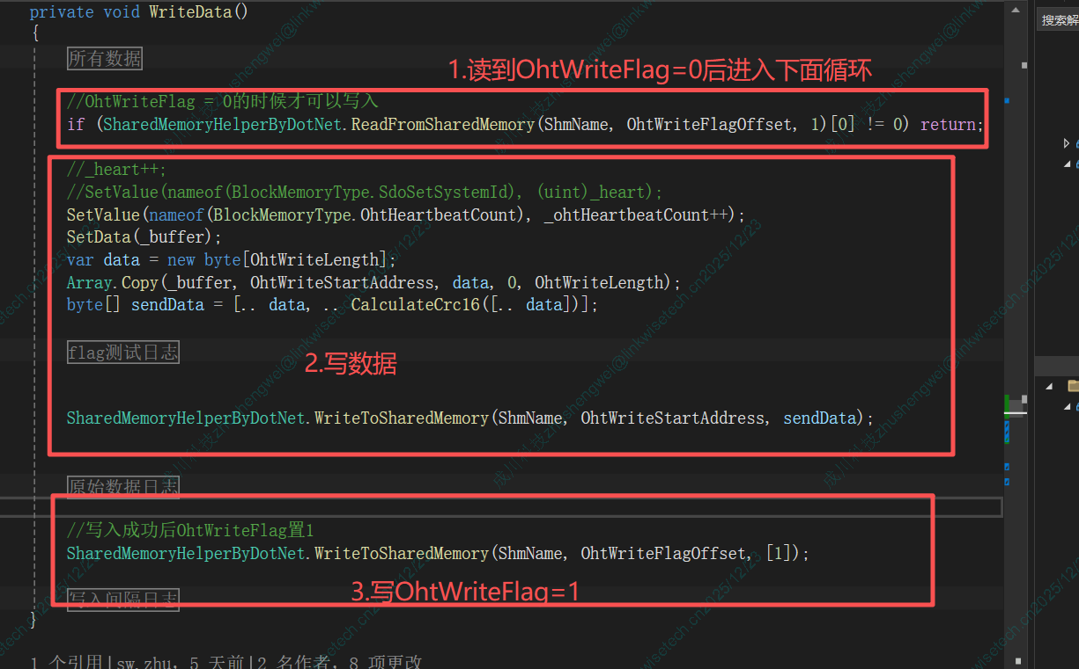
方案成果展示，视屏
01
上位软件通讯逻辑控制

Slide 15
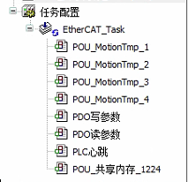
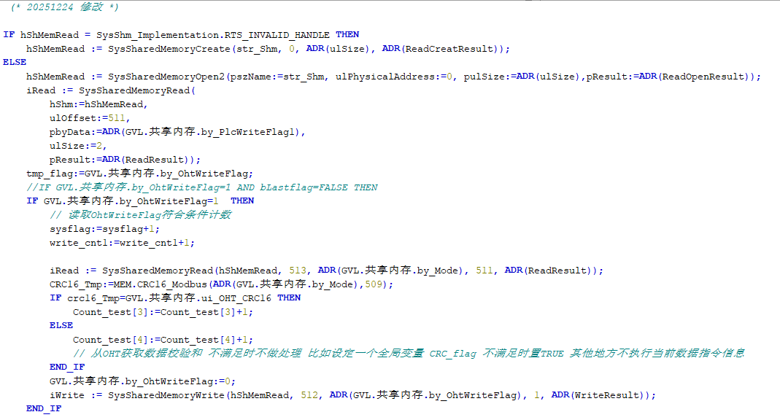
方案成果展示，视屏
01
PLC程序结构展示
总线任务扫描周期1ms
IO响应频率为3-12ms

Slide 16
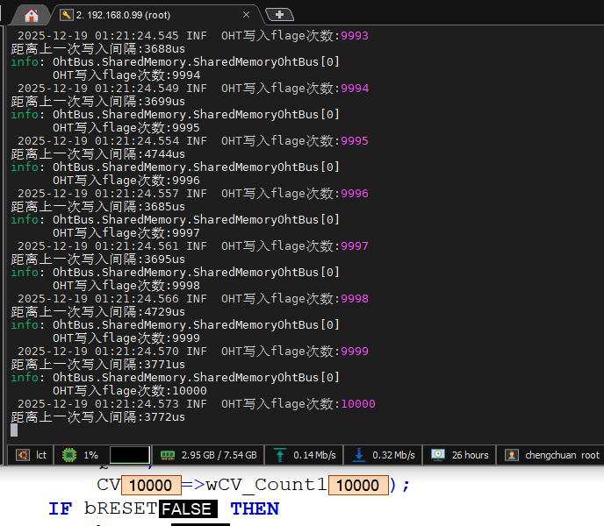
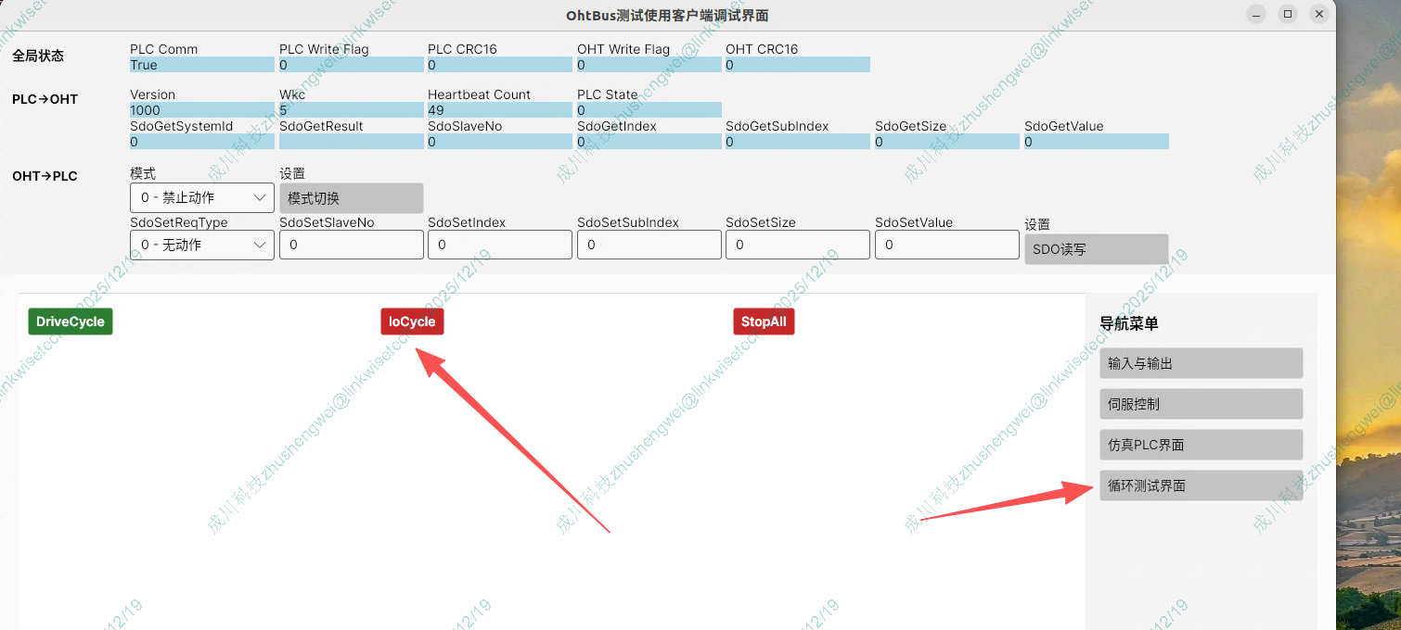
方案成果展示，视屏
01

Slide 17
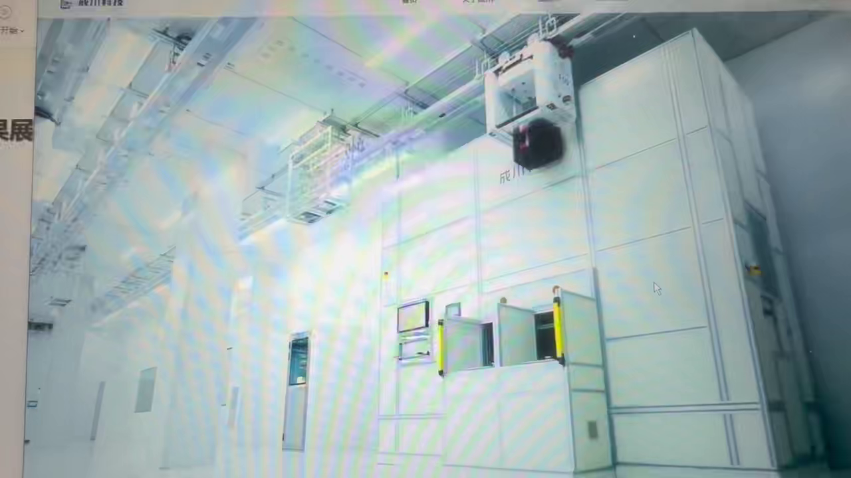
方案成果展示，视屏
01

Slide 18
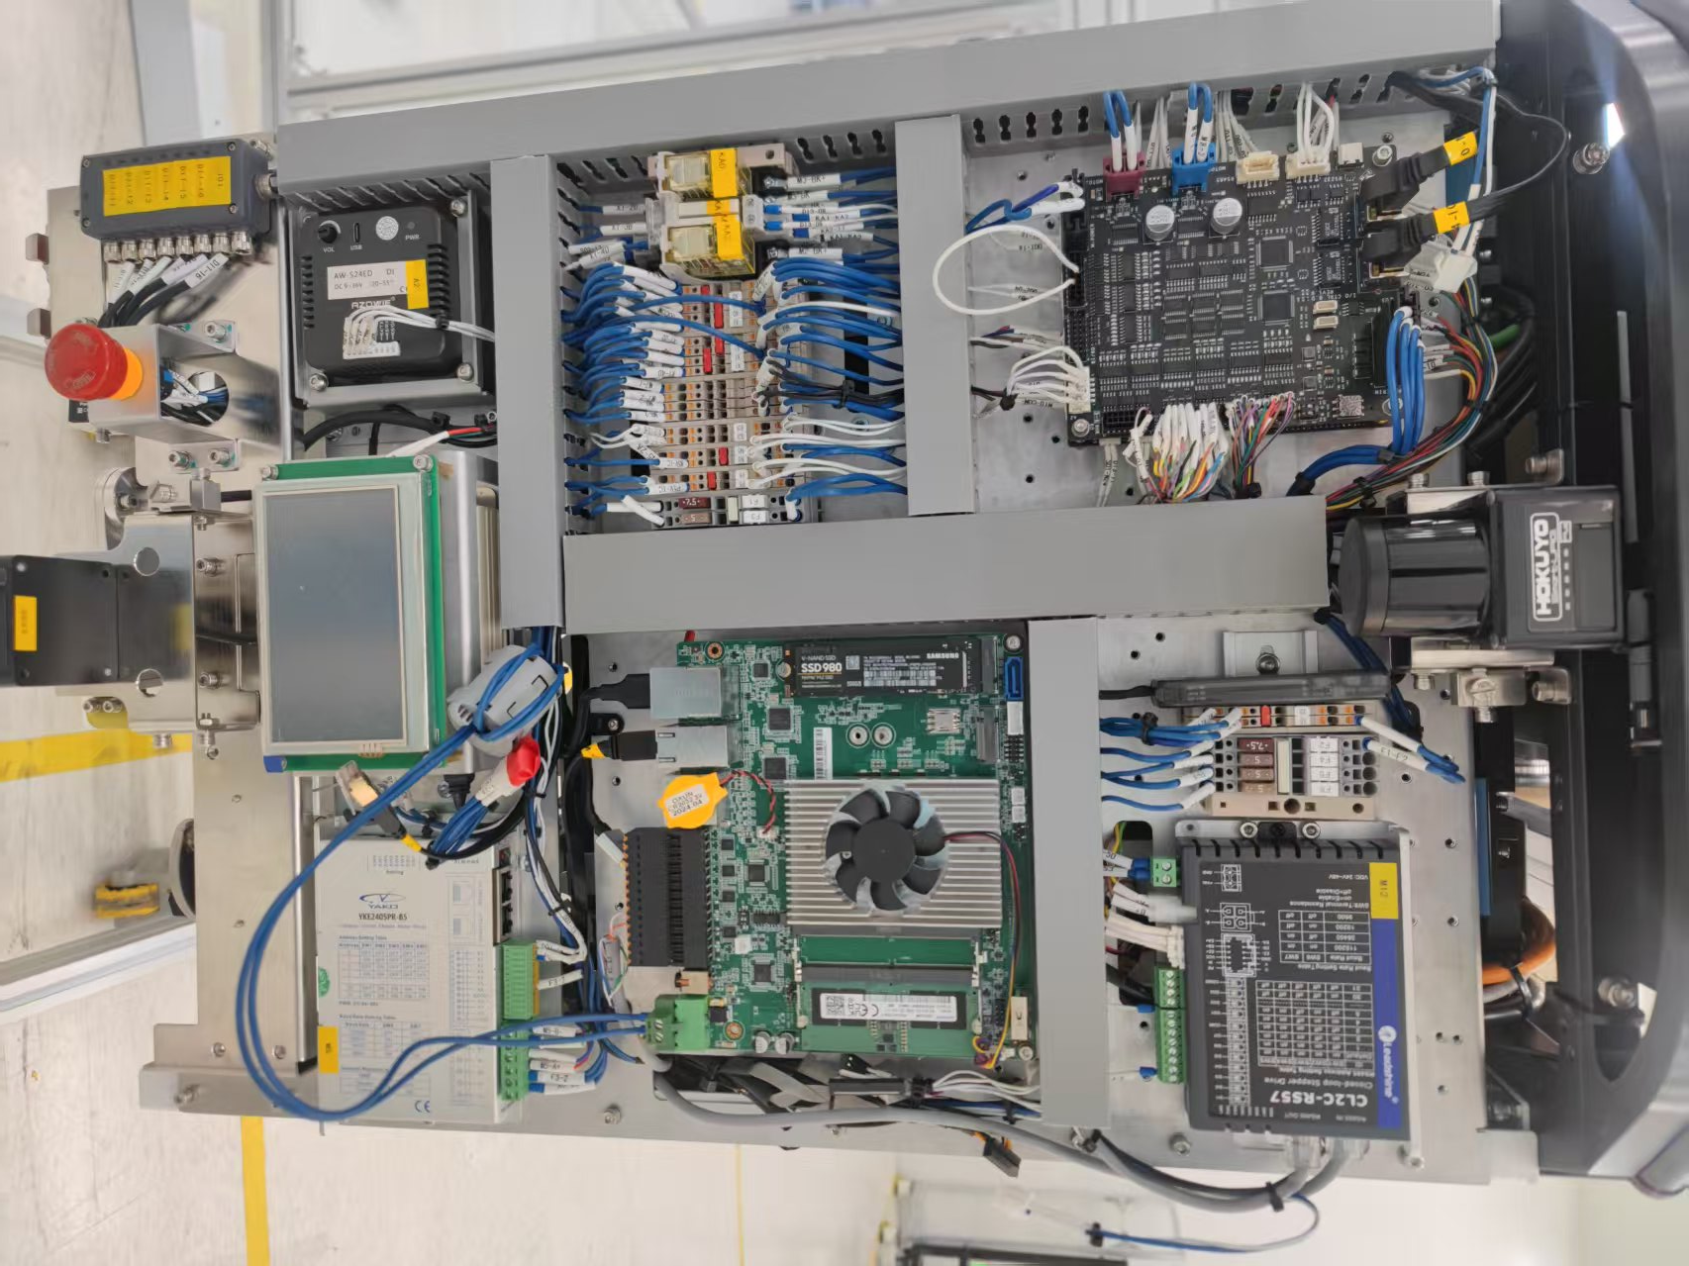
方案成果展示，电控柜凌臣产品图片
01

Slide 19
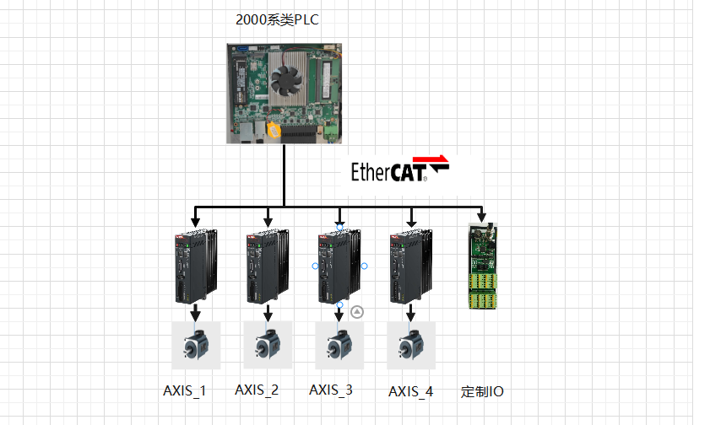
电气控制方案
02

Slide 20
5
方案总结

Slide 21
方案应用优势
01
解决了客户再此之前为Windows控制卡的方案，按照终端要求需使用Linux系统。
在不影响之前上位程序的前提下使机台成功正常运行并且上位机与PLC通讯速率小于6MS，获取io点位速率小于15ms达到客户需求。

Slide 22
方案实施总结
01
此项目难点在于共享内存方面的交互，如果位置或者大小双方对不上则会导致内存溢出，PLC死机，以及数据发送的时机是否准确，像伺服当前位置当前速度等有抖动部分数据是实时接收发送的时机不对的话会导致发送出去的当前位置是上一次的，CRC的数据是当前的就会导致数据不准对应不上。

Slide 23

苏州市凌臣采集计算机有限公司
Suzhou Lingchen Acquisition Computer Co.,Ltd
公司总部／苏州市凌臣采集计算机有限公司
公司地址／苏州市相城区巨华路55号
网站地址／www.szpcbase.com

